Slide 1


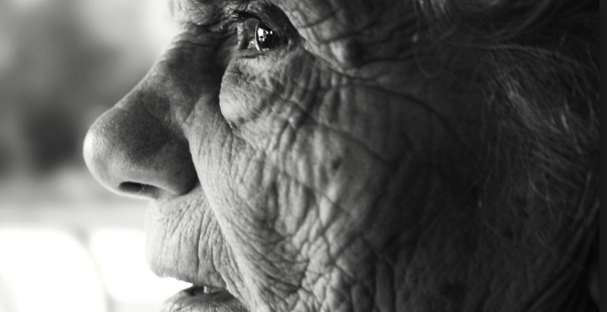

NACIONAL MONTE DE PIEDAD
FRAGILIDAD EN EL
ADULTO MAYOR
Dr. José Octavio Duarte Flores
Médico Geriatra TV HGZ 83 IMSS
Hospital Victoria Medical Center
Morelia Michoacán a 26 de abril del 2019.

Slide 2
OBJETIVOS
Generalidades del síndrome de fragilidad.
¿Cómo prevenirla?

Slide 3


ESTADISTICA MUNDIAL
2015
Transición Mundial.
ADULTO MAYOR > MENORES DE 15 AÑOS
“Por primera vez en la historia, las personas pueden aspirar a vivir más de 60 años….”
Dra. Margaret Chan, Directora General OMS 2015
CONSECUENCIAS EN LOS SISTEMAS DE SALUD
Expectativa de vida mundial
2015 - 71.4 años
Anderson L., et al. Fostering Engagement and Independence: opportunities and challenges for an aging society. Health Education and Behavior 2014. Vol 41 (IS) 5-9.
World Health Organization, Active Ageing: a policy framework. Madrid, 2002.

Slide 4
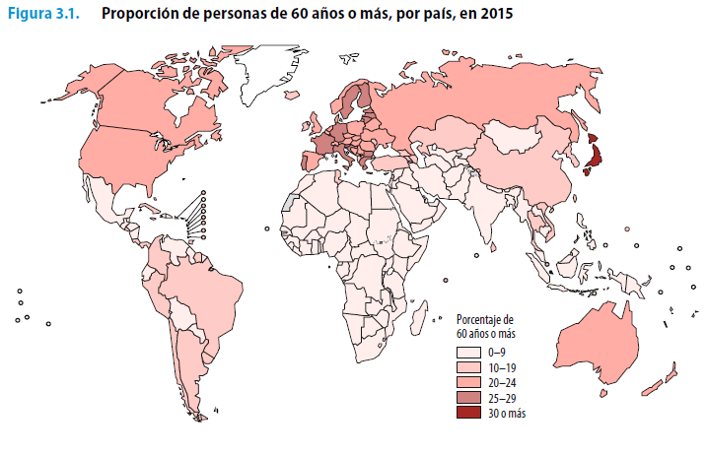
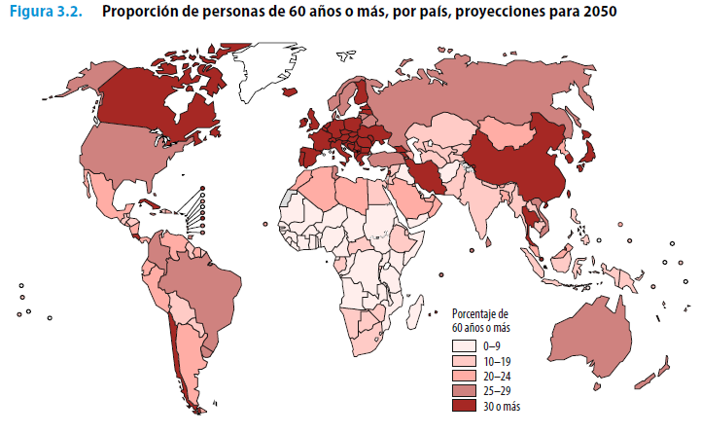
ESTADISTICA MUNDIAL (2)
México
2012 INEGI 9%
2050 ≈25%
Esperanza de Vida en México
INEGI 2016 ≈77 años
Informe Mundial del Envejecimiento y la Salud, 2015 OMS
Envejecimeinto y salud, una propuesta para un plan de acción INGER 2013.

Slide 5
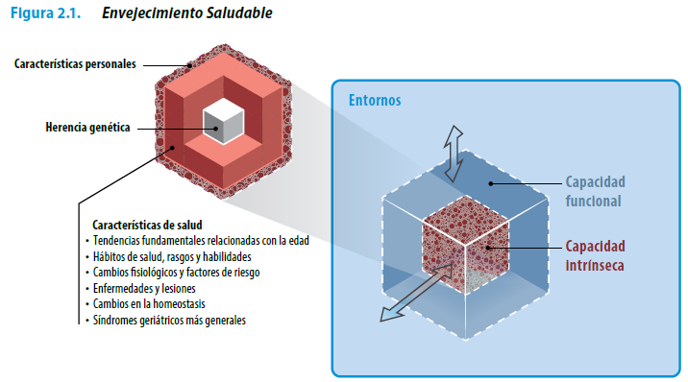
ENVEJECIMIENTO SALUDABLE
Objetivo de la Geriatría: Autonomía del individuo.
Chapman, S. et al. Advocacy in public health: roles and challenges, review. International Journal of Epidemiology 2001; 30: 1226-1232.
Informe mundial sobre el envejecimiento y la salud, OMS, 2015.
INGER 2019

Slide 6
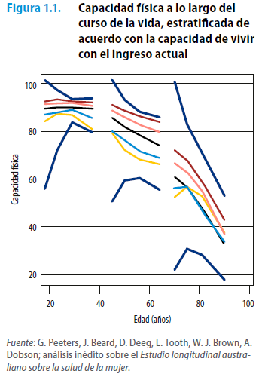
ENVEJECIMIENTO
Cambios fisiológicos.
  Disminución de la reserva fisiológica.
Vida → Exposición a factores de riesgo.
    Factores protectores.
Diversidad de los estados de salud y estados funcionales que presentan las personas mayores.
Geriatría Hyver-Gutierrez, Manual Moderno, 2014.
Informe Mundial del Envejecimiento y la Salud, 2015 OMS

Slide 7
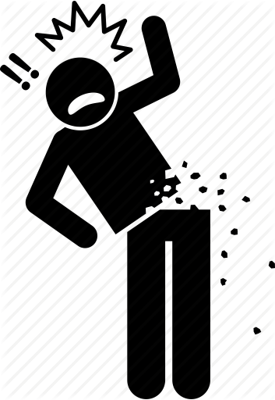

¿QUIÉN ES FRAGIL?

Slide 8

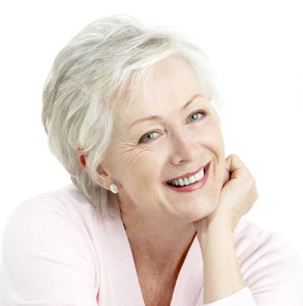
ENVEJECIMIENTO (2)
RESERVA FISIOLOGICA
DISMINUCIÓN DE LA RESERVA FISIOLOGICA
Enfermedad
Claudia, 30 años
Claudia, 70 años
Geriatría Hyver-Gutierrez, Manual Moderno, 2014.
Informe Mundial del Envejecimiento y la Salud, 2015 OMS

Slide 9
ENVEJECIMIENTO (3)
Sx de fragilidad
RESERVA FISIOLOGICA
DISMINUCIÓN DE LA RESERVA FISIOLOGICA
Enfermedad
Claudia, 70 años
Geriatría Hyver-Gutierrez, Manual Moderno, 2014.
Informe Mundial del Envejecimiento y la Salud, 2015 OMS

Slide 10
SINDROME DE FRAGILIDAD
Estado de vulnerabilidad
Factor estresor evento adverso en el individuo.
Enfermedades → Polifarmacia.
Dependencia → Discapacidad.
Mortalidad.
Geriatría Hyver-Gutierrez, Manual Moderno, 2014.

Slide 11
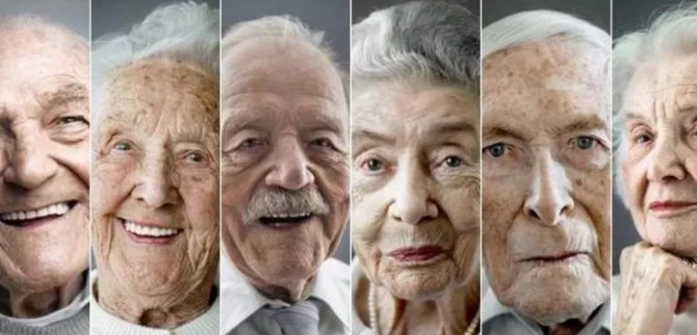
PREVALENCIA
A los 65 años → 1 de cada 10 es frágil.
A los 85 años → 5 de cada 10 es frágil.
Prejuicio → Fragilismo.
Geriatría Hyver-Gutierrez, Manual Moderno, 2014.

Slide 12
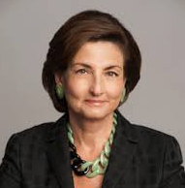
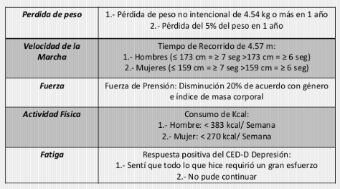
DIAGNOSTICO
Perdida inexplicable de peso.
Fatiga.
Fuerza disminuida.
Menor velocidad de la marcha.
Actividad física disminuida.
L. Fried
Geriatría Hyver-Gutierrez, Manual Moderno, 2014.

Slide 13
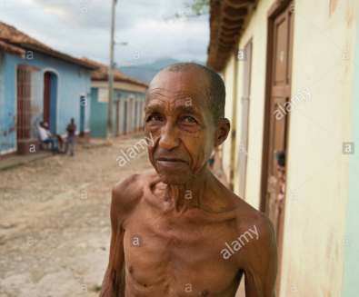
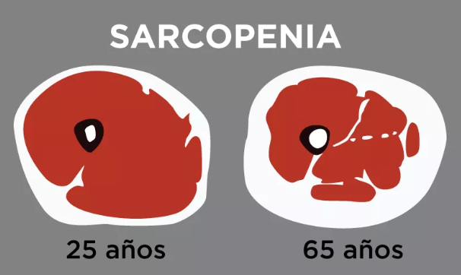
ASOCIACIÓN CON SARCOPENIA
Menor masa muscular.
Menor fuerza muscular.
Menor rendimiento físico.
Caídas.
Fracturas.
Dependencia.
Discapacidad.
Comorbilidad.
Mortalidad.
Geriatría Hyver-Gutierrez, Manual Moderno, 2014.

Slide 14
CUESTIONARIO DE TAMIZAJE (FRAIL)
¿Está usted fatigado?
¿Puede subir un piso de escaleras?
¿Puede caminar más de una cuadra?
¿Tiene usted más de cinco enfermedades?
¿Ha perdido más de 5% de su peso en los últimos seis meses?
3 o más = Frágil.
1 o 2 = Prefrágil.
Geriatría Hyver-Gutierrez, Manual Moderno, 2014.

Slide 15
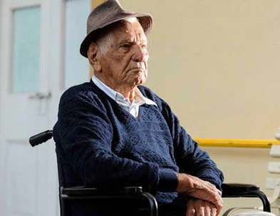
¿POR QUÉ EVITAR LA FRAGILIDAD?
Relación con más enfermedades.
  Consumo de fármacos (polifarmacia).
Discapacidad.
  Menor calidad de vida.
  Relación con otros síndromes geriátricos.
Diagnósticos.
Metas para otros tratamientos.
Geriatría Hyver-Gutierrez, Manual Moderno, 2014.

Slide 16
¿POR QUÉ EVITAR LA FRAGILIDAD?
Envejecimiento
Patológico
Geriatría Hyver-Gutierrez, Manual Moderno, 2014.

Slide 17
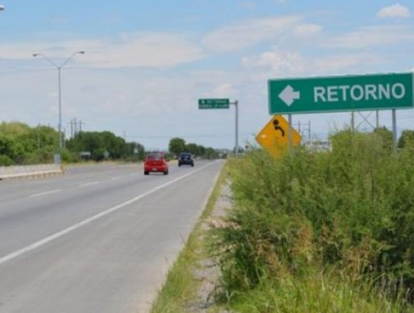
TRATAMIENTO
“La fragilidad
es reversible…”
Geriatría Hyver-Gutierrez, Manual Moderno, 2014.

Slide 18
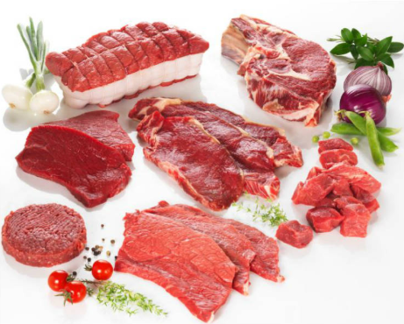
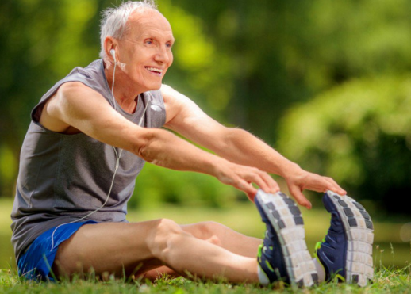
TRATAMIENTO
Alimentación Actividad física

Slide 19


INTERVENCIONES: DIETA
Consumo de proteínas
  Viejo sano 1.2 g/kg
  20% más.
Nutriólogo geriatra
Odontólogo geriatra
Geriatría Hyver-Gutierrez, Manual Moderno, 2014.

Slide 20
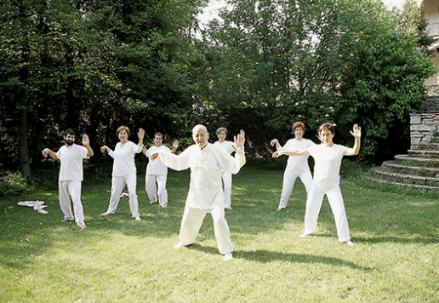
INTERVENCIONES: ACTIVIDAD FISICA
Tai Chi → Equilibrio.
Actividad física.
  Aeróbica.
  Anaeróbica.
Geriatría Hyver-Gutierrez, Manual Moderno, 2014.

Slide 21
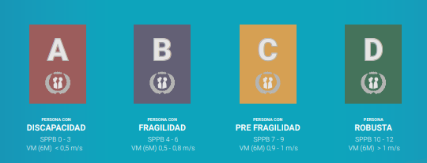
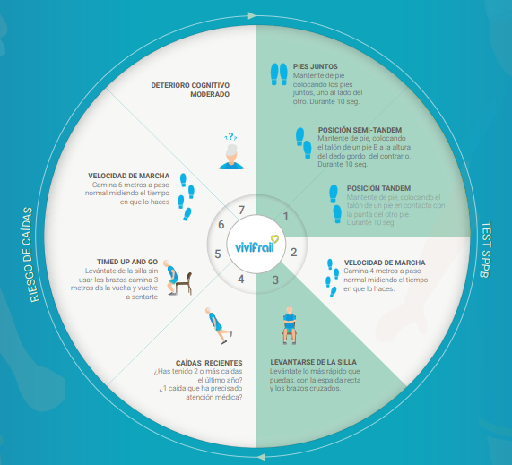
PROTOCOLO DE ACTIVIDAD VIVIFRAIL
VIVIFRAIL.
http://www.vivifrail.com/es/

Slide 22
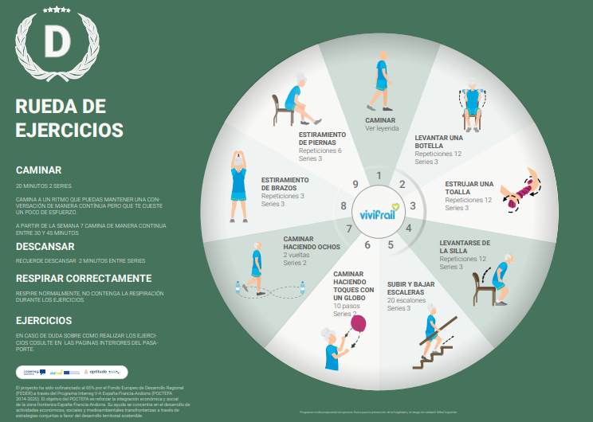
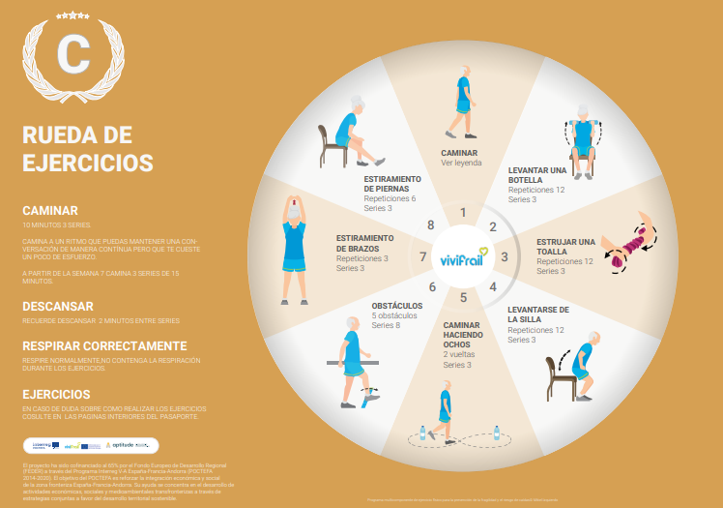
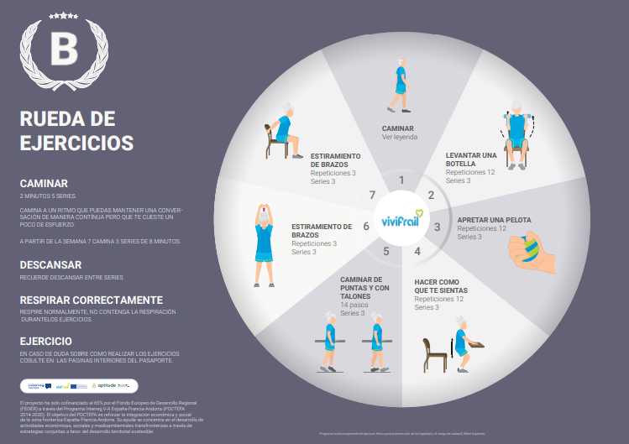
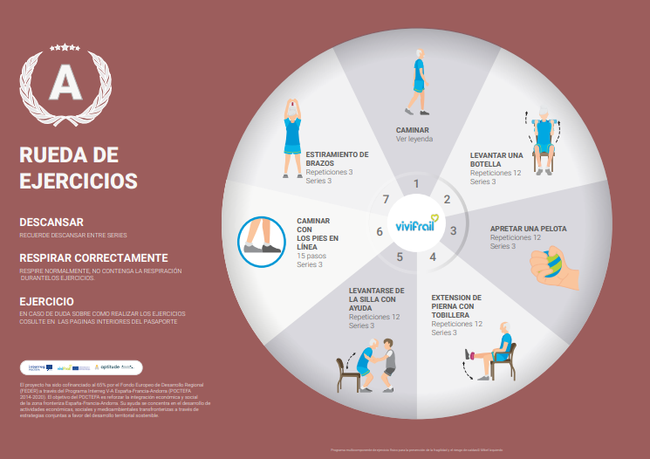

PROTOCOLO DE ACTIVIDAD VIVIFRAIL (2)
APP
http://www.vivifrail.com/es/

Slide 23
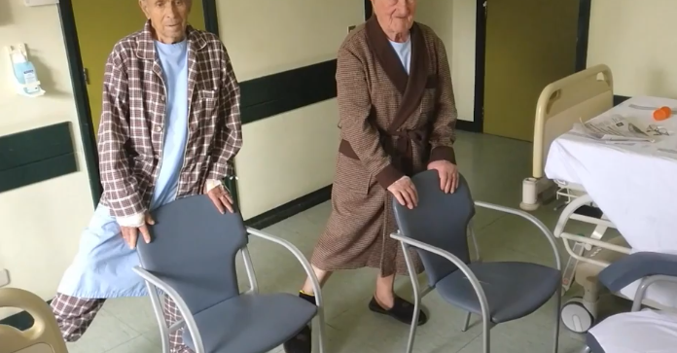
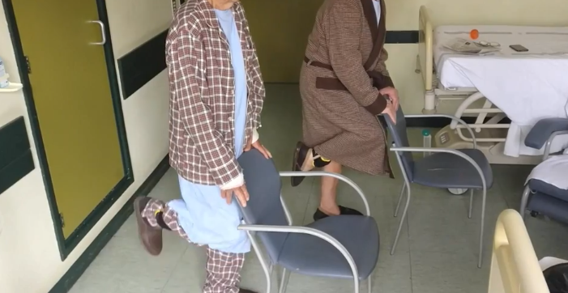
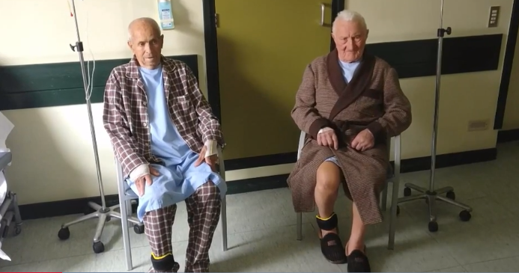
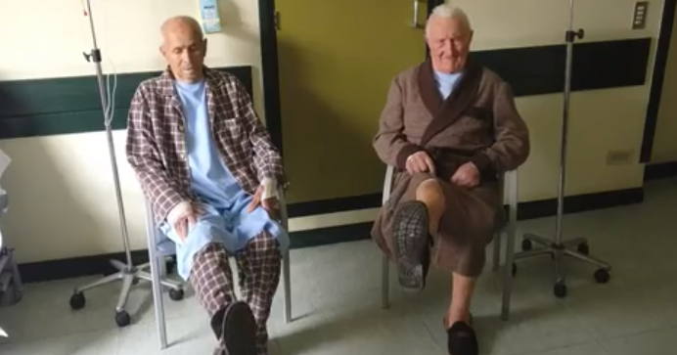
ACTIVIDAD FISICA EN PACIENTE HOSPITALIZADO
JAMA 2019

Slide 24
¿CÓMO PREVENIR LA FRAGILIDAD?
Nutrición adecuada
Actividad física
Geroprofilaxis/Gerontoprofilaxis
Geriatría Hyver-Gutierrez, Manual Moderno, 2014.

Slide 25
GEROPROFILAXIS
Medidas preventivas durante la niñez, juventud y adulto joven.
ENFERMEDAD
RESERVA FISIOLOGICA
Geriatría Hyver-Gutierrez, Manual Moderno, 2014.

Slide 26
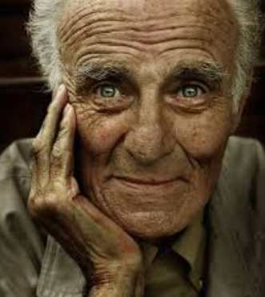
GERONTOPROFILAXIS
Medidas preventivas en adulto mayor.
“Nunca es tarde para empezar a prevenir”.
“Menor grado de dependencia…”
Geriatría Hyver-Gutierrez, Manual Moderno, 2014.

Slide 27
CONCLUSIONES
Fragilidad implica un estado de vulnerabilidad y riesgo de deterioro.
Se caracteriza por deterioro en las reservas fisiológicas del individuo, que lo hacen vulnerable y alteran su capacidad de respuesta al estrés.
Su manejo se establece por medio de la “Valoración Geriátrica Integral”.
Las intervenciones que mayor beneficio han demostrado son nutricionales y programas de ejercicio supervisado.

Slide 28
Preguntas

Slide 29
Gracias por su atención
“El viejo no puede hacer lo que hace un joven; pero lo que hace es mejor ”
Marco Tulio Cicerón
Contacto
dr.duarte.geriatra86@gmail.com
FB @geriatriamorelia
www.geriatriamorelia.com
44(35)282133
Hospital Victoria Medical Center Consultorio 803

